Slide 1
ФОРМИРОВАНИЕ ЛОЯЛЬНОСТИ ПЕРСОНАЛА В БАНКЕ
Выполнила: аспирантка 3-го курса Кожахметова А.Г.

Slide 2
Лояльность персонала
характеристика персонала, определяющая его приверженность организации, одобрение ее целей, средств и способов их достижения, открытость своих трудовых мотивов для организации. Лояльность сотрудников предполагает благожелательное, корректное, уважительное отношение к компании, к руководству и коллегам, соблюдение существующих правил, норм и предписаний.

Slide 3
ФОРМИРОВАНИЕ ЛОЯЛЬНОСТИ ПЕРСОНАЛА В БАНКЕ
Лояльность сотрудников — это еще один параметр, характеризующий отношение сотрудников к банку. На уровень лояльности оказывают существенное влияние нематериальные схемы мотивации, связанные с репутацией кредитной организации, уровнем информированности и карьерными возможностями сотрудников, личностными и про­фессиональными качествами их непосредственных руководителей и руководства банка, системой нематериальной мотивации, уровнем нагрузки, возможностями для обучения и профессионального раз­вития и т.д.

Slide 4
Цель статьи – изучить теоретические основы понятия лояльности персонала в банке и на их основе разработать технологию формирования и повышения лояльности персонала к организации в филиале банка.
В соответствии с целью поставлены следующие задачи:
Изучить теоретические основы понятия лояльности персонала в банке.
Разработать инструментарий и провести социологическое исследование уровня и качества лояльности персонала в банке.
Выделить субъекты формирования, повышения и поддержания лояльности персонала к банку.
Определить перечень и порядок мероприятий, направленных на формирование, повышение и поддержание лояльности персонала к банку.

Slide 5
Параметр лояльности обычно измеряется в процентах, и сумма положительной, отрицательной и нейтральной лояльности составляет 100%. В отличие от методики расчета уровня удовлетворенности мето­дика расчета уровня лояльности всегда уникальна для каждого банка, однако какие-то общие элементы в этой методике все равно будут присутствовать. Данный расчет получен по результатам ответов сотрудников банка на следующие вопросы:
всегда ли вам комфортно работалось с вашим руководителем в течение последнего месяца?
в течение последнего месяца ваш руководитель проявил себя как лидер?
всегда ли ваш руководитель соблюдал по отношению к вам и другим подчиненным деловую этику в течение последнего месяца?
всегда ли ваш руководитель был справедлив с вами или вашими коллегами в течение последнего месяца?
всегда ли ваш руководитель был для вас примером профес­сионального отношения к делу в течение последнего месяца?

Slide 6
В Сбербанке большое внимание уделяется вовлеченности персонала.
Для этого каждый год проводится масштабный опрос сотрудников. Полученная по результатам обратная связь используется для определения приоритетов в работе с персоналом. В 2017 году опрос вовлеченности впервые прошел полностью в онлайн формате, что увеличило число участников до 194 тыс. человек и расширило географию опроса до 346 городов. Индекс вовлеченности второй год подряд показал значительный рост – на 6,7 п.п. до уровня 75,6 п.п.

Slide 7
Факторами, оказывающими наибольшее влияние на вовлеченность сотрудников Сбербанка, являются:
качество управления изменениями в Банке, в том числе качество коммуникаций; высшее руководство – уровень его компетентности, открытость в общении с сотрудниками, создание условий для эффективного взаимодействия; возможность для эффективного выполнения работы – скорость принятия решений, простота процесса согласования, возможность влиять на принимаемые решения, профессионализм и соответствие ценностям сотрудников.

Slide 8
По результатам опроса сформирован набор практических рекомендаций для развития корпоративной культуры Банка
В 2018 году будет повышено качество коммуникаций в процессе управления изменениями, использованы оценки по ценностям во всех элементах HR-цикла при принятии кадровых решений. Будет вестись работа над развитием у руководителей наставнического стиля лидерства в ежедневной работе, повышением дисциплины своевременного информирования о проблемах и ошибках.

Slide 9
Сбербанк в своей работе опирается на 3 ориентира:
лидер: честность, ответственность, самореализация;
Мы – команда: взаимопомощь, общий результат, уважение, доверие;
Все – для клиента: высокое качество услуг, первоклассное обслуживание, удовлетворение потребностей.

Slide 10

Оценка лояльности персонала в банке

Slide 11
Чтобы оценить, насколько лояльны сотрудники фирмы, лучше использовать не один, а несколько проверенных методов. Только тогда полученный результат можно считать достоверным.
проверка статистики текучести кадров;
интервью с сотрудниками (если требуется быстрое исследование, можно выбирать не просто представителей разных отраслей, а изучить те отделы, где наиболее явно просматриваются проблемы – жалобы на заработную плату, постоянная текучесть кадров и т. д.);
временное наблюдение за поведением персонала;
периодическое анкетирование. Наиболее популярные и зарекомендовавшие себя опросники – анкета по шкале Терстоуна, экспресс-опросник выявления лояльности, а также анкеты на тему «Понимание целей компании», «Проявление заботы», «Удовлетворенность персонала» и др.

Slide 12
Сбербанк
В первую очередь, для сотрудников – это место, где их ценят и проявляют заботу. Банк дает им возможность профессионального развития и карьерного роста. Сотрудники активно участвуют во всех процессах, они – цельный механизм, а не детали в отдельности. Сбербанк предоставляет интересную работу, которой можно гордиться.

Slide 13
В Сбербанке большое внимание уделяется повышению лояльности персонала. В исследовании лояльности приняли участие 148 тыс. сотрудников. За год индекс вовлеченности значительно вырос – с 61,2 до 68,9 пунктов. Среднее значение для финансовых компаний мира - 69,0 пунктов. Выросла удовлетворенность важнейшими факторами, связанными с работой в Банке: имиджем высшего руководства, системой вознаграждений и льготами для сотрудников. Положительная динамика обусловлена откликом работников на системное повышение заработных плат [7].

Slide 14
Для Банка, большая часть сотрудников, которого имеет высшее образование, а, следовательно, и более высокий уровень потребностей и ожиданий, очень важно разработать варианты карьерного роста для каждой должности. Об условиях продвижения по службе все сотрудники должны быть хорошо информированы.Необходимо построение эффективной системы адаптации. Помимо активных мероприятий по формированию лояльности персонала следует проводить постоянный мониторинг уровня лояльности и его изменения во времени.
Все меры, которые принимаются по уменьшению текучести и формированию лояльности персонала должны проводиться комплексно на основании предварительных исследований и изучении «болевых» точек организации.

Slide 15
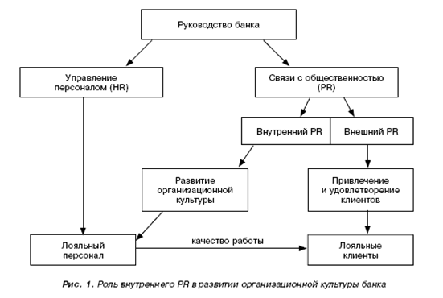
«Лояльность — это чувство патриотизма. Это слово вечное, оно и сегодня очень актуально. Лояльность возникает, когда у человека появляется желание защитить свой банк, сделать все для того, чтобы было выгодно не только тебе, но и банку».

Slide 16
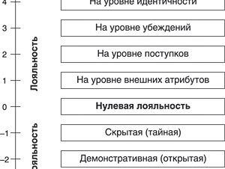
Уровни лояльности
Шкала имеет нулевую точку, обозначающую так называемую нулевую лояльность . Наличие этой точки принципиально важно, поскольку демонстрирует, что отсутствие лояльности не является нелояльностью. Нулевая лояльность может быть у постороннего человека, не сформировавшего своего отношения к определенному объекту. Близкой к этой отметке может быть лояльность к компании у человека, поступающего туда на работу, но не информированного об особенностях ее корпоративной культуры.

Slide 17

Уровни лояльности персонала к банку

Slide 18
На основе соотношения уровней лояльности, предложенных К. Харским, можно составить шкалу лояльности (от низшего уровня к высшему):
Нулевая лояльность. Важно понимать, что отсутствие лояльности не подразумевает нелояльность – так можно охарактеризовать отношение к компании постороннего человека или новичка, который еще не успел сформировать свое собственное мнение.
Лояльность на уровне внешних атрибутов. Это внешние признаки, позволяющие соотнести человека с конкретной фирмой – одежда с логотипами компании, записные книжки, кружки и т. д. Уже на этом уровне сотрудник психологически не может демонстрировать свою нелояльность, так как ему приходится выступать от лица фирмы.
На уровне поступков. Подразумевается копирование новым сотрудником линий поведения, заданных в коллективе – участие в корпоративных мероприятиях и др.
На уровне убеждений. В этом случае сотрудник склонен действовать на благо компании, соотнося свои интересы с интересами коллектива. Достаточно, если такого уровня достигнет хотя бы 15% работников.
На уровне идентичности. Это самая высокая ступень, когда сотрудник видит свою жизнь так же, как жизненный цикл фирмы, соотносит ее взлеты и падения со своими.

Slide 19
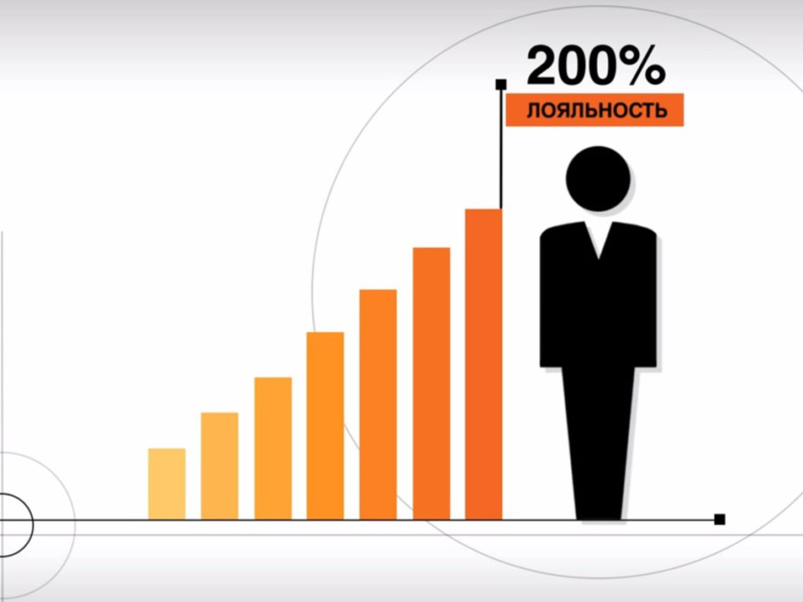
Практические методы формирования лояльности персонала

Slide 20
С помощью данных методов можно развивать все доступные формы лояльности: расчетную, эмоциональную и нормативную и понять, как они формируются:
Удовлетворение базовых потребностей сотрудников. Сюда входят мероприятия по повышению зарплаты принятию льгот, внедрение гибкого графика или обучение новичков и повышение квалификации за счет организации. Так появляется перспектива долгосрочного сотрудничества с одним и тем же работником.
Информирование сотрудников о целях и задачах компании. Чтобы привлечь и замотивировать как можно больше работников, нужно донести до них знания – начиная от неформальных способов (организация корпоративных мероприятий) до строго официальных действий (заключение договоров о неразглашении сведений о фирме).
Развитие уровня самореализации персонала внутри компании, вовлечение в коллективную деятельность. Сюда относится введение поощрений за активность, сокращение иерархии между работниками, принцип «свободного стола», проведение тренингов и т. д.

Slide 21
На основе изучения лояльности и удовлетворенности трудом персонала были выявлены следующие факторы неудовлетворенности персонала банка:
отсутствие четкой и справедливой оплаты труда;
чрезмерные нервные нагрузки (связанные также с низким уровнем доверия к персоналу дополнительных офисов);
отсутствие четкой системы карьерного роста (формальное отношение Управления по работе с персоналом к утверждению резерва);
отсутствие для сотрудников банка возможности реализовывать свои идеи относительно более эффективной работы банка и влиять на управленческие решения.

Slide 22
Подводя итоги, следует сказать, что лояльность работников имеет отношение и к благоприятным для банка последствиям, таким как наличие нормального климата и взаимной поддержки внутри организации. Формированию лояльности способствует уверенность работника, что он может воздействовать на производственные процессы, свобода в выборе способа и очередности выполнения задания, возможности внесения в процесс своего, нового. Немаловажным является информированность работника о состоянии дел в банке, совпадение его ожиданий по отношению к работе с реальностью и т.д.
Хочется подчеркнуть, что большинство из тех проблем, которые возникают у многих руководителей во взаимодействии с работниками, можно избежать, если в банке будет уделяться соответствующее внимание формированию и укреплению лояльности работников.

Slide 23
Спасибо за внимание!!!

